Slide 1
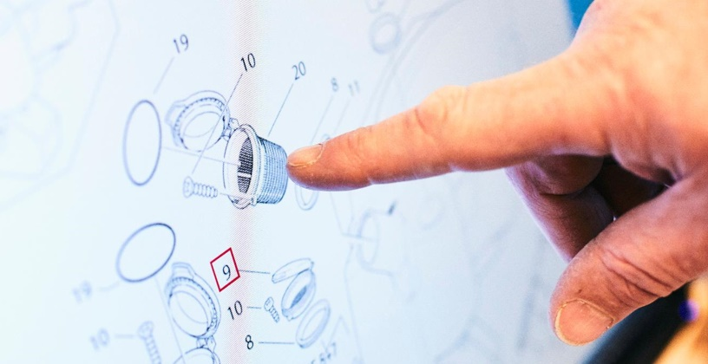
MC1C og MC2C Oppdatering

Slide 2
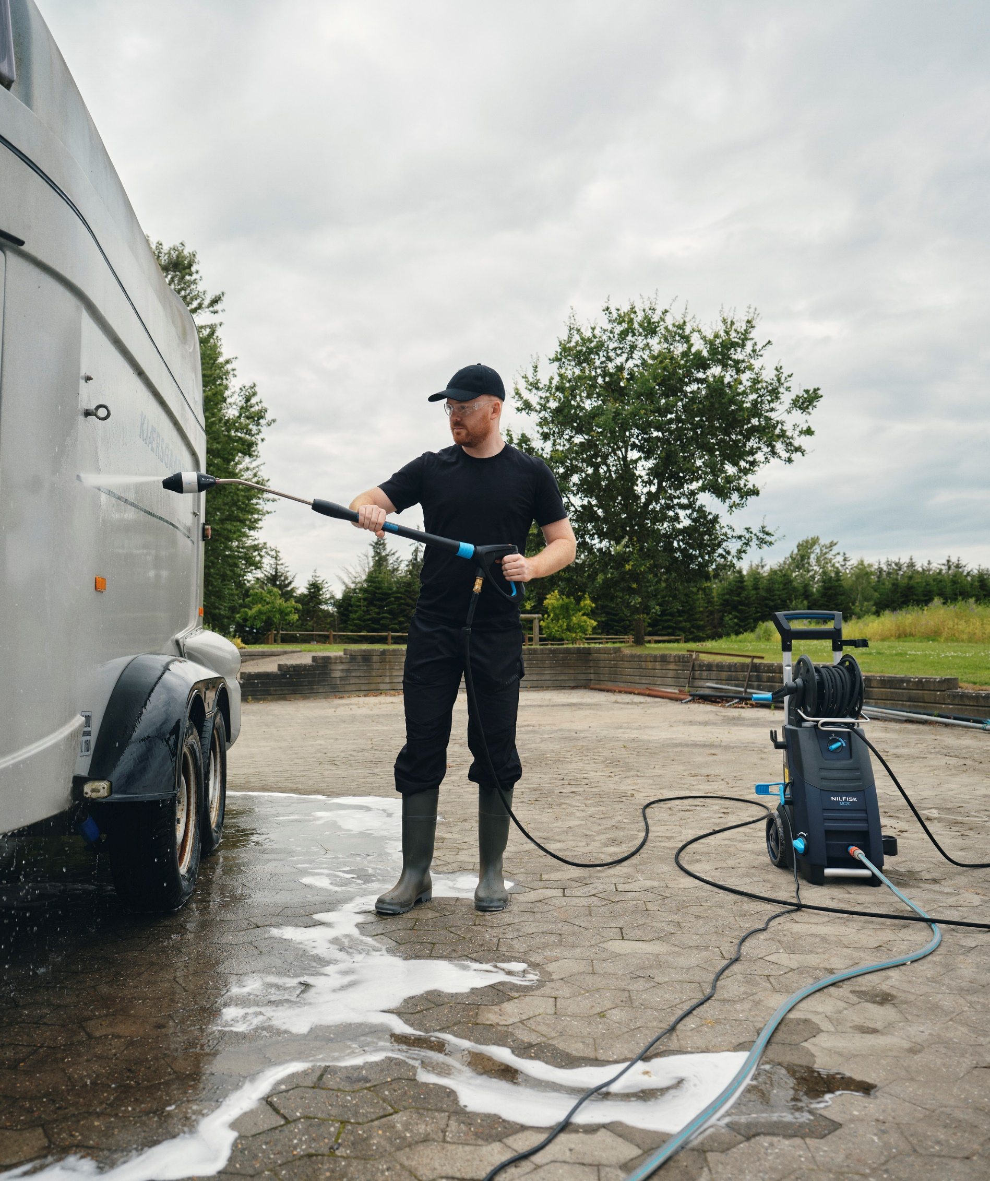
Innhold
1
Bakgrunn og produktfordeler
2
Segmenter og bruksområder
3
Teknisk spesifikasjon
4
PAC
5
Sammenligning med de største konkurrentene

Slide 3
1
Bakgrunn og produktfordeler

Slide 4
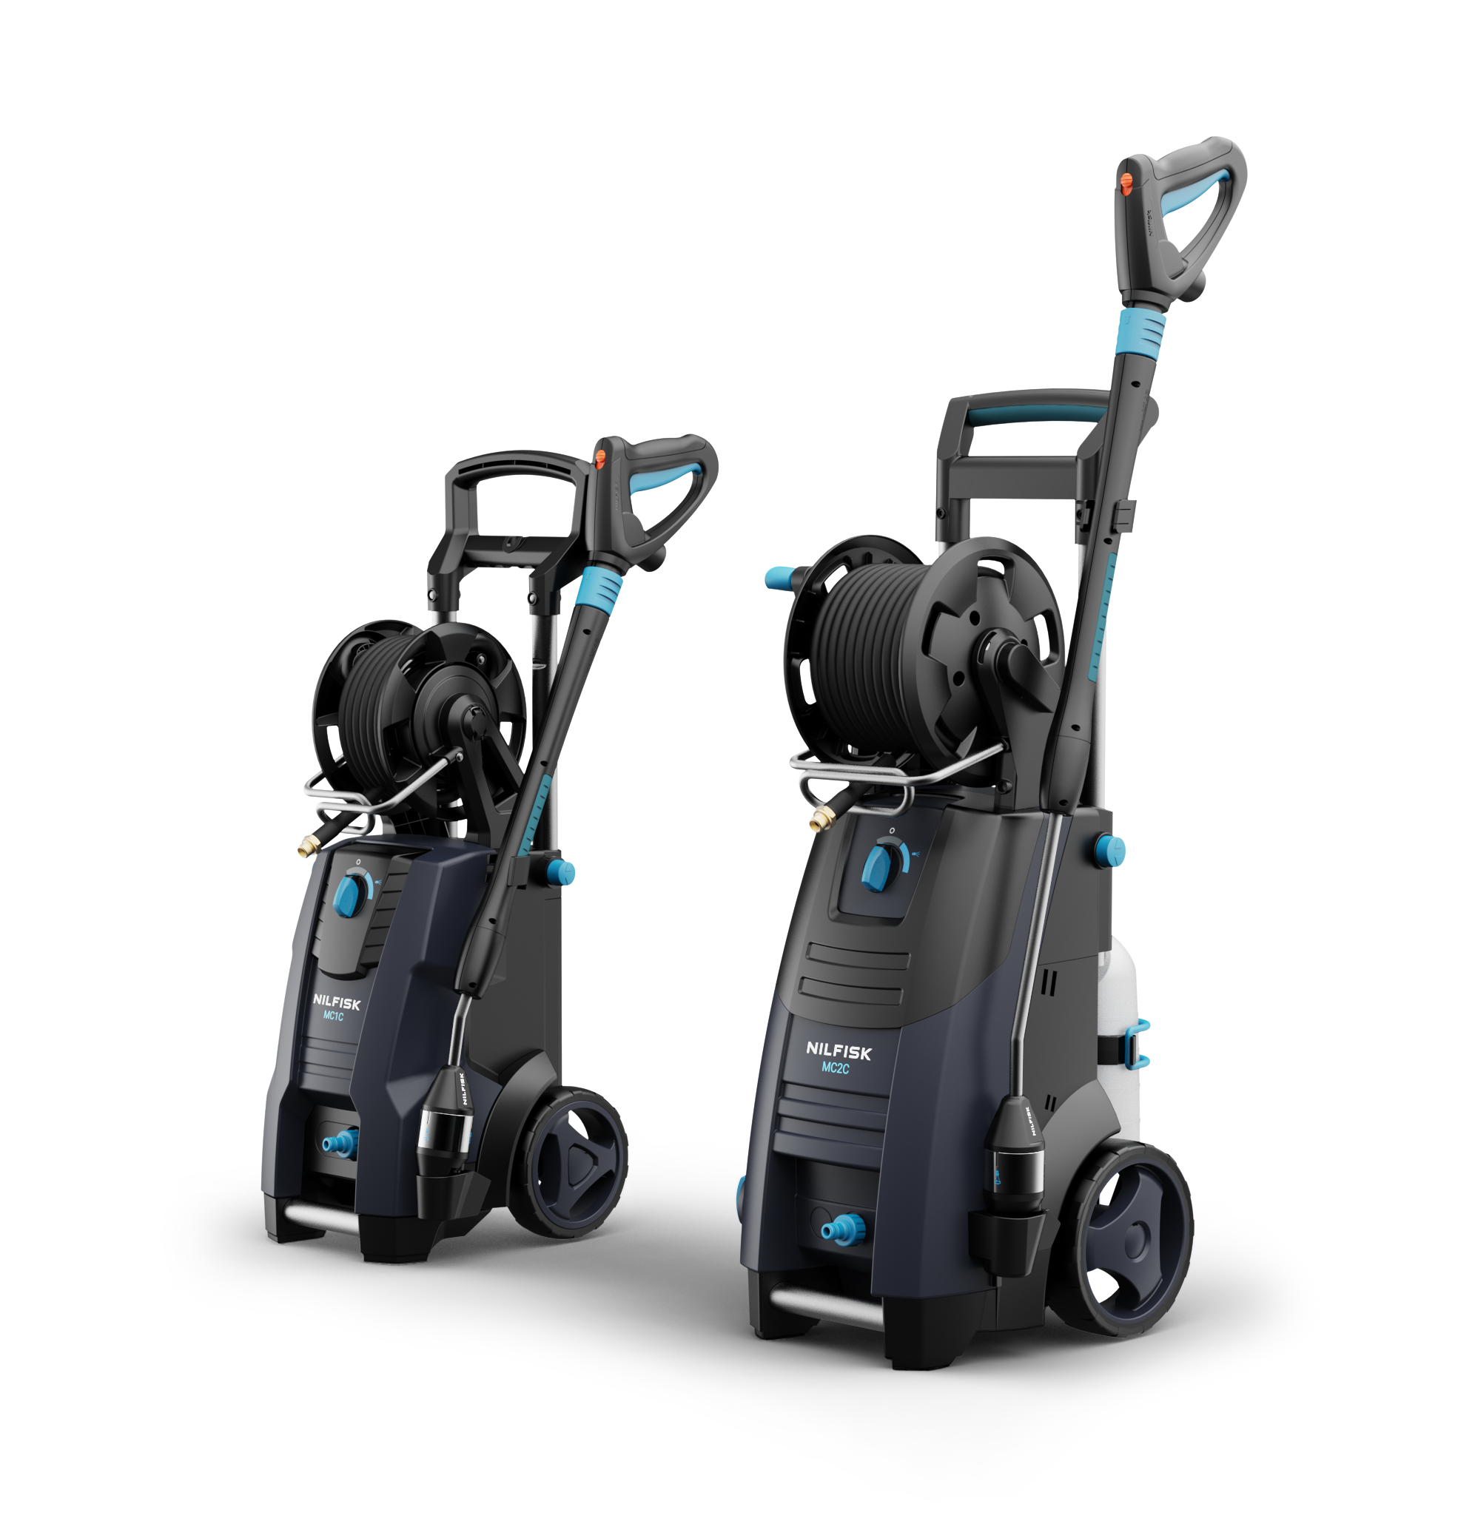
Bakgrunn
MC1C og MC2C
Allsidig og kompakt ytelse
Nilfisk MC1C og MC2C fleksible og kompakte kaldtvannsvaskere med god ytelse for en rekke rengjøringsoppgaver.
Nilfisk MC1C og MC2C er Nilfisks minste kaldtvannsvaskere, men har mest utstyr og flest dysejusteringsmuligheter i hele sortimentet av kaldtvannsvaskere.
Begge maskinene er meget allsidige og kan tilpasses en lang rekke mindre daglige eller ukentlige rengjøringsoppgaver.
Kompakt utførelse med 4-i-1-dyse, slangetrommel og skumsprayer som er rask å klargjøre og enkel å oppbevare gjør dette til maskiner med høy ytelse. (kun for utvalgte maskiner)

Slide 5
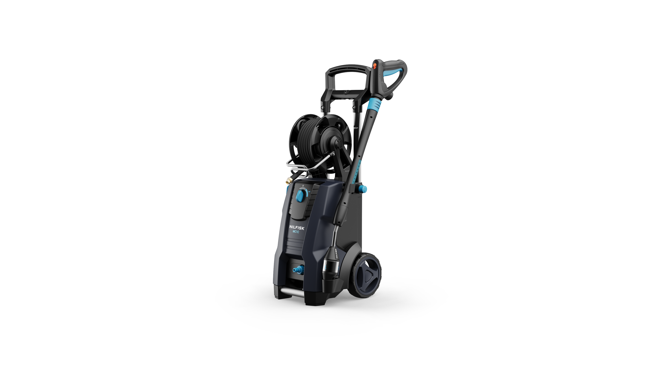
Produktfordeler ved MC1C
Viktige salgsargumenter
Ergo sprøytepistol
Ergonomisk tilbehørskonsept som gir enklere håndtering og mindre belastning
Teleskophåndtak
Enkel transport og oppbevaring
Slangetrommel
Styrt slangetrommel for enkel opprulling med
én hånd og beskyttet oppbevaring av slange
Stålarmert slange
10 meter slitesterk og fleksibel slange
Dreibar kabelkrok
Rask og enkel håndtering av strømkabler (twist-off-konsept) for rask klargjøring og oppbevaring
4-i-1-dyse gir enkelt bytte av dyse – alltid riktig dyse for nærmest alle rengjøringsoppgaver og bruksområder
Automatisk start og stopp
Motoren stopper når utløseren slippes. Ingen støy ved pauser i arbeidet. Sparer energi
Gardena-kobling
Enkel å klargjøre og stue vekk

Slide 6
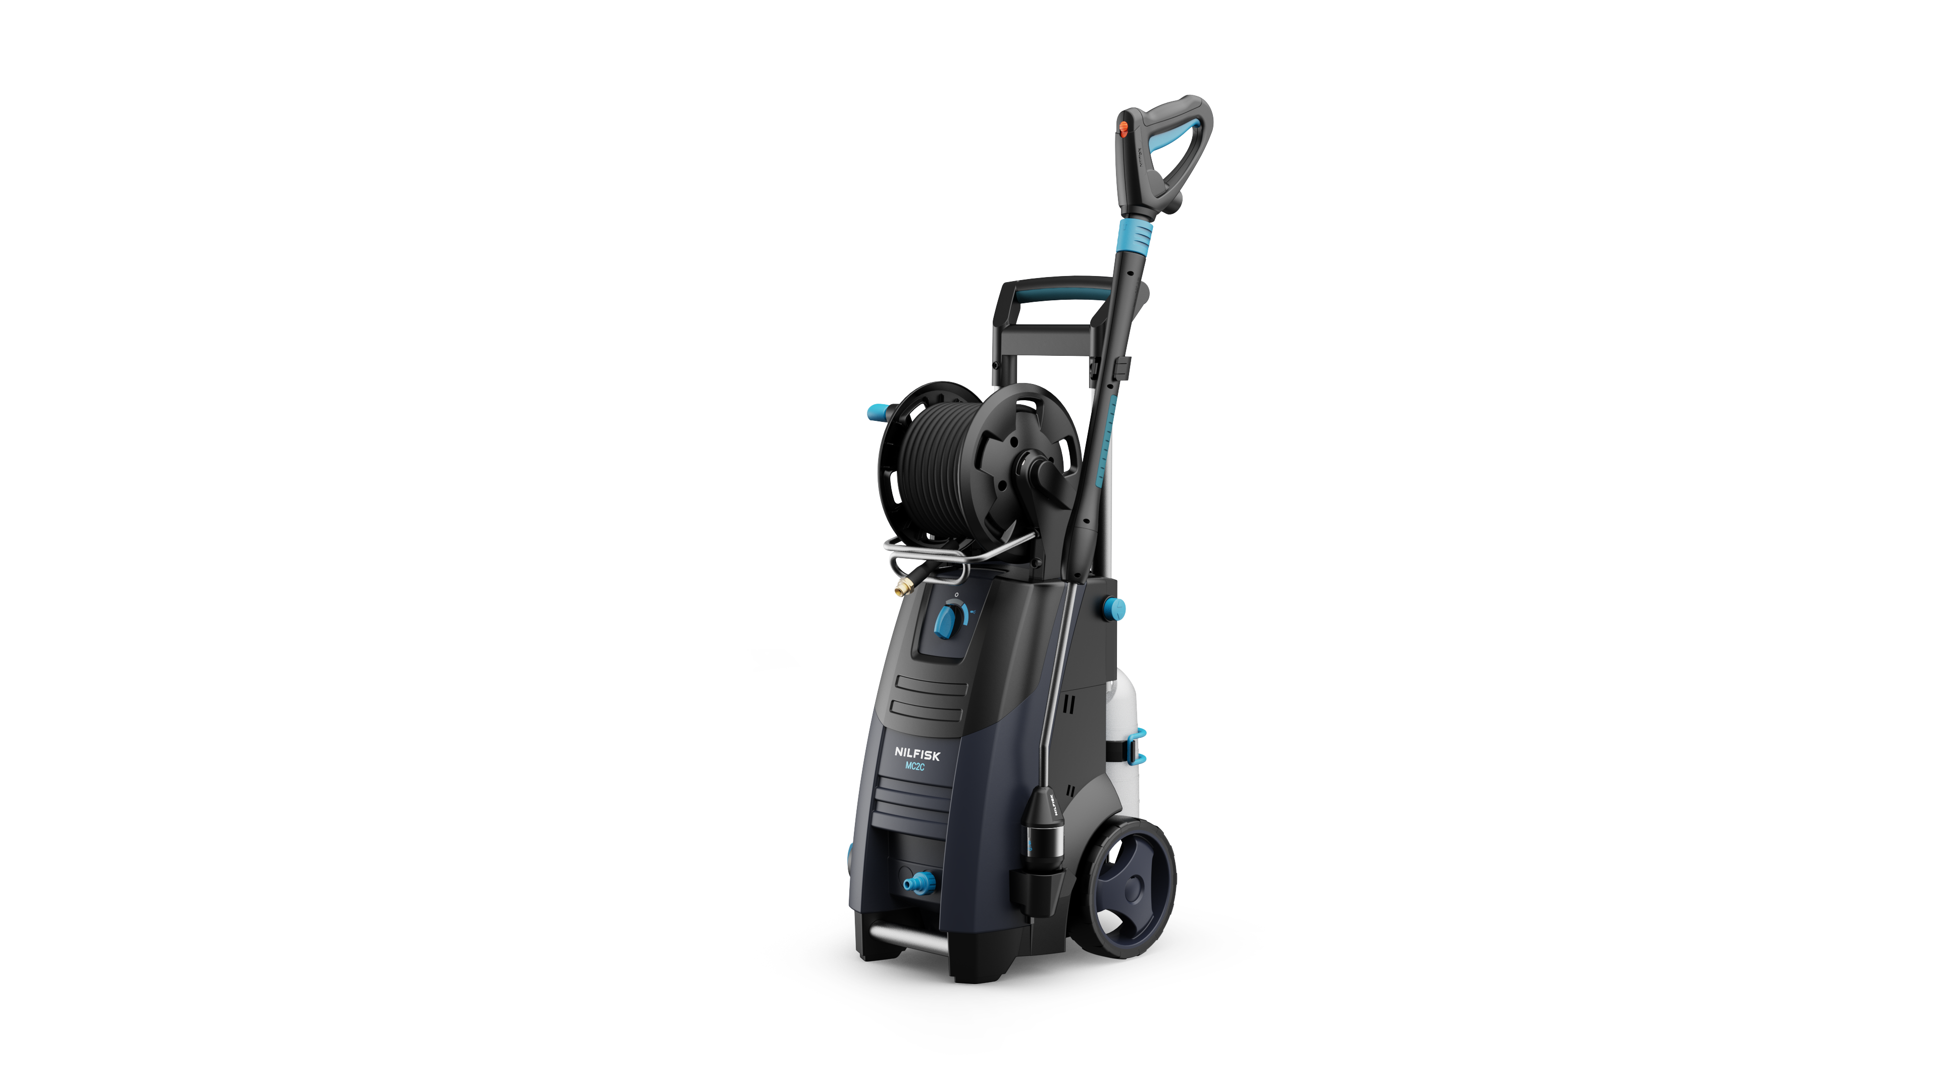
Produktfordeler med MC2C
Viktige salgsargumenter
Ergo sprøytepistol
Ergonomisk tilbehørskonsept som gir enklere håndtering og mindre belastning
Slangetrommel
Styrt slangetrommel for enkel opprulling med én hånd og beskyttet oppbevaring av slange
*bare på utvalgte maskiner
Stålarmert slange
10–15 meter slitesterk og fleksibel slange
Dreibar kabelkrok
Rask og enkel håndtering av strømkabler (twist-off-konsept) for rask klargjøring og oppbevaring
Teleskophåndtak
Enkel transport og oppbevaring
Regulering av vannmengde
Enkel regulering av vannmengde for rask tilpassing etter type rengjøringsoppgave
Skumsprayer
Effektiv påføring av rengjøringsmiddel med universalskumsprayer – enkel å bruke
Gardena-kobling
Enkel å klargjøre og stue vekk
4-i-1-dyse gir enkelt bytte av dyse – alltid riktig dyse for nærmest alle rengjøringsoppgaver og bruksområder
*bare på utvalgte maskiner
Automatisk start og stopp
Motoren stopper når utløseren slippes. Ingen støy ved pauser i arbeidet. Sparer energi

Slide 7
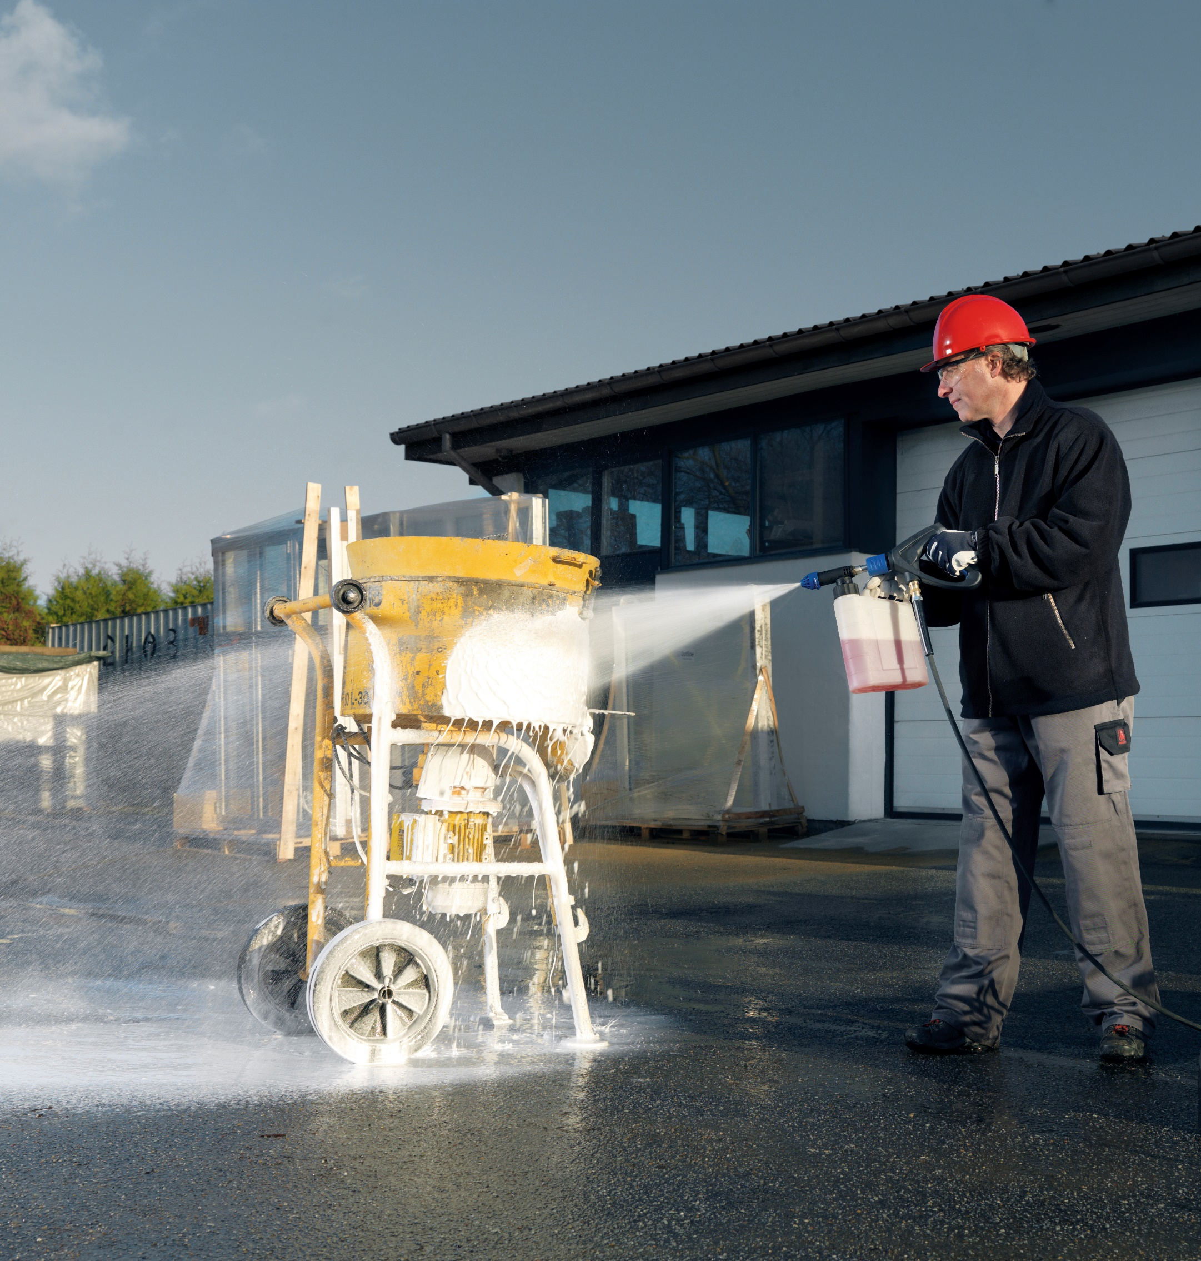
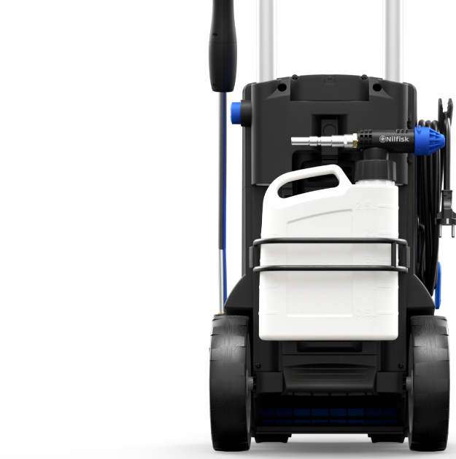
MC2C
Skumsprayer er inkludert
Skumsprayer
Den utvendige skumpistolen gir en fast dosering på 3 %, noe som gir et tykt og klebrig skum som øker rengjøringseffektiviteten.
Til rengjøring av biler og andre kjøretøy, verktøy eller alle vertikale flater er en skumsprayer overlegen sammenlignet med innvendige rengjøringsmiddelsystemer, siden skummet fra den medfølgende skumsprayeren lager et tykt skum som fester seg til overflatene
og gjør at rengjøringsmiddelets virketid blir lengre. Det gir
mer effektiv rengjøring og mindre vann- og strømforbruk.
Modellen leveres med skumpistol og 2,5 liters tank som kan festes til sprøyteenheten.
Enkel oppbevaring
Baksiden av MC2C har en sterk og enkel oppbevaringsløsning for den 2,5 l store rengjøringsmiddeltanken.

Slide 8
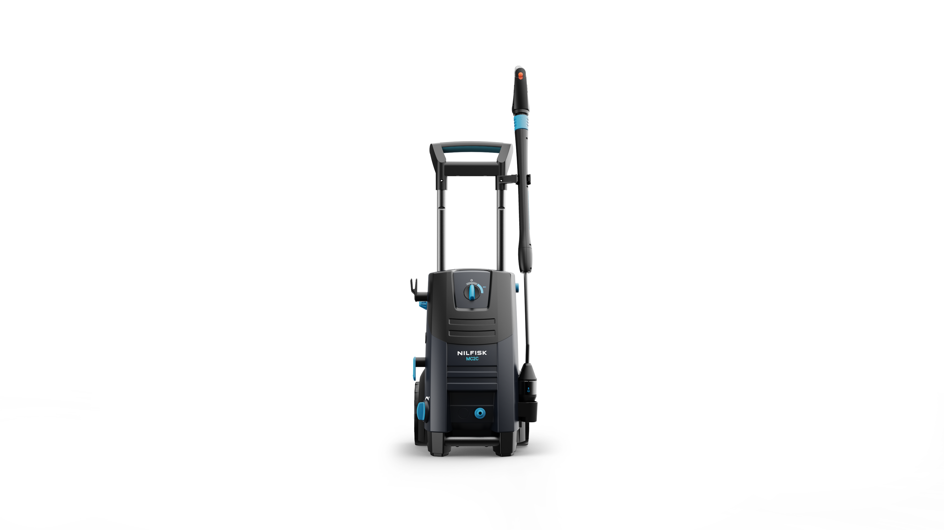
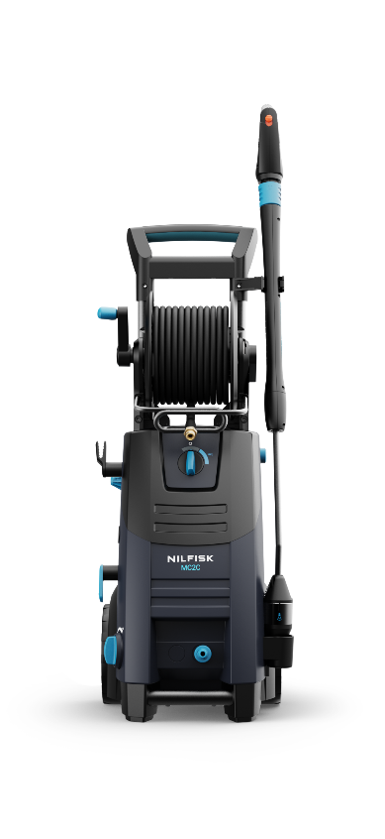
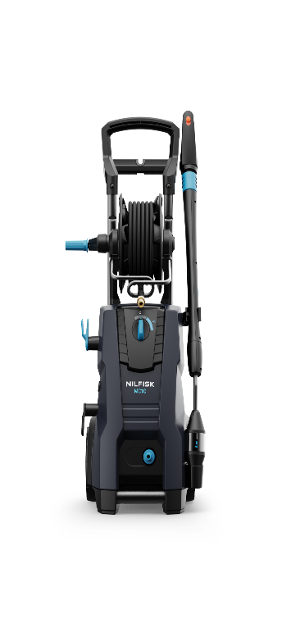
Produktvarianter
 | MC1C | MC2C | MC2C T | MC2C XT
FlexoPower-dyse |  | •
4-i-1-dyse | • |  | • | •
Krok til slange |  | • | •
Slangetrommel | • |  |  | •
10 m slange | • | •
15 m slange |  |  | • | •
Skumsprayer |  | • | • | •

Slide 9
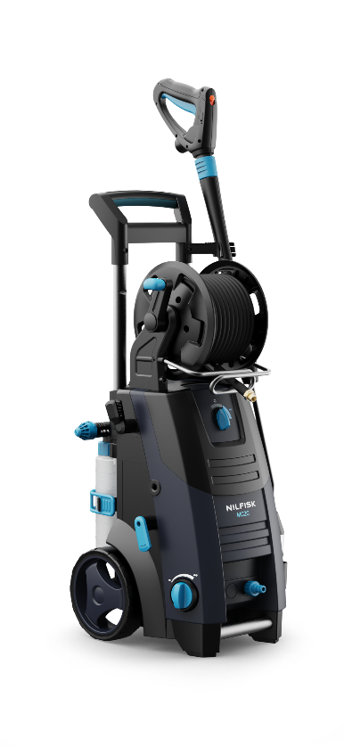
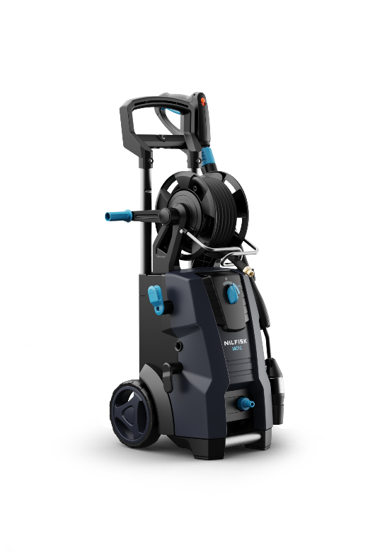
Kompakt/høytrykksvaskerserie på mellomnivå
Hvilket produkt er best for hvilket bruksområde?
Opptil 1 time/dag
1-fase
2800 o/min motor
3 rustfrie stempler
Rustfrie stålstempler
Direkte automatisk start/stopp
Innløpstemp. 40ºC
Trykkaktivering
1-2 timer/dag
1-fase
1x rengjøringsmiddel
2800 o/min motor
3 rustfrie stempler
Rustfrie stålstempler
Direkte automatisk start/stopp
Innløpstemp. 60ºC
Trykkaktivering
1-3 timer/dag
1- og 3-fase
Skumsprayer
2800 o/min motor
3 rustfrie stempler
Direkte automatisk start/stopp
Innløpstemp. 60ºC
Pumpeoljetank
Pistolgrep
Trykkaktivering
1-4 timer/dag
1- og 3-fase
Skumsprayer
Motor med 1450 o/min
3 rustfrie stempler
Keramiske stempler
Direkte automatisk start/stopp
Innløpstemp. 60ºC
Pumpeoljetank
Pistolgrep
Trykkaktivering
MC1C
MC2C
MC3C
MC4M

Slide 10
2
Segmenter og bruksområder

Slide 11
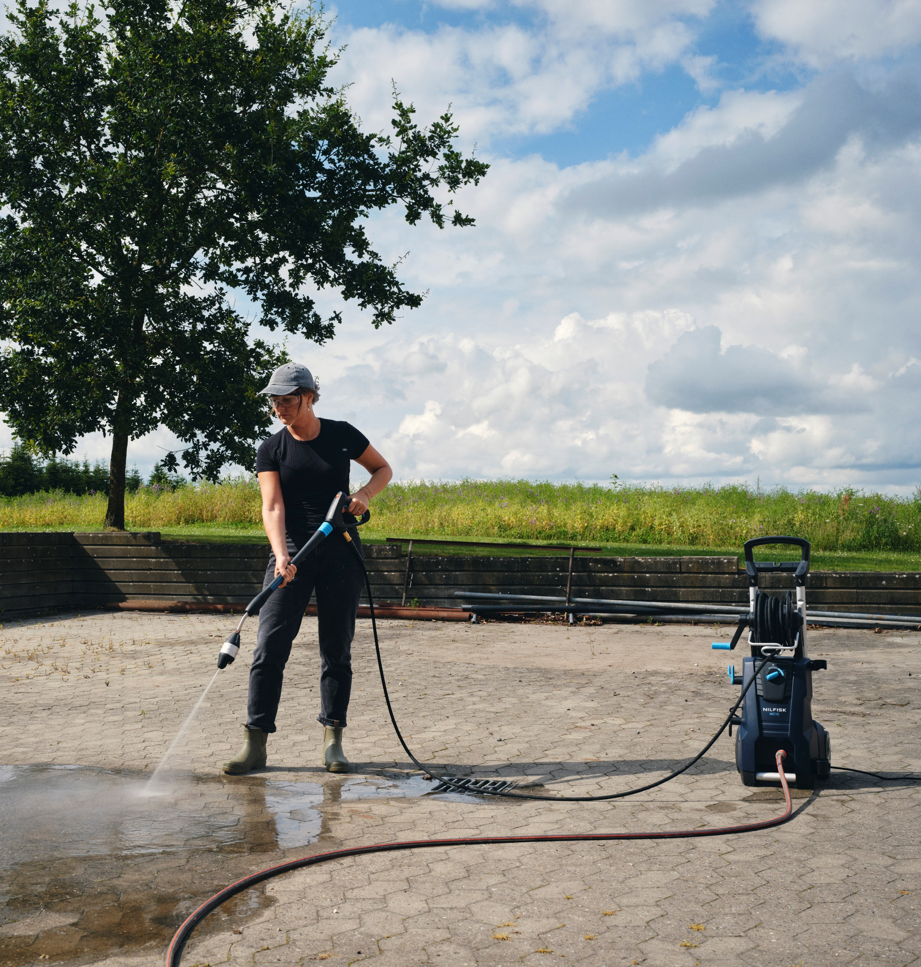


Segmenter
Bruksområder
Målsegmenter
“Prosument”
Profesjonell bruker
Viktige bruksområder og jobber som skal utføres
Overflater
Rengjøring av biler og andre kjøretøy
Tilhengere
Verktøy og utstyr

Slide 12
Primære bruksområder
MC1C
er rettet mot brukere med mindre daglige rengjøringsoppgaver på opptil 1 time, oppgaver som skal utføres ukentlig, annenhver uke/månedlig
MC2C
anbefales for opptil 2 timers
bruk per dag eller små til middels omfattende rengjøringsoppgaver som skal utføres ukentlig/
annenhver uke/månedlig
MC1C og MC2C egner seg ypperlig for forbrukere som ønsker høyere kvalitet eller profesjonelle brukere som ønsker en høytrykksvasker til mindre jobber eller som en høytrykksvasker nummer to. De utmerker seg til:
Bilbransjen
Rengjøring av biler og andre kjøretøy
Tilhengere og bobiler
Landbruk
Mindre utstyr og kjøretøy
Punktrengjøring
Bygg og anlegg
Rengjøring av kjøretøy
Rengjøring av verktøy og utstyr
Rengjøring av flater og fasader
Rengjøringsbyråer
Lett rengjøring av parkeringsplasser,
foran butikker osv.
Uteområder
Rengjøring av innkjørsler og gårdsrom

Slide 13
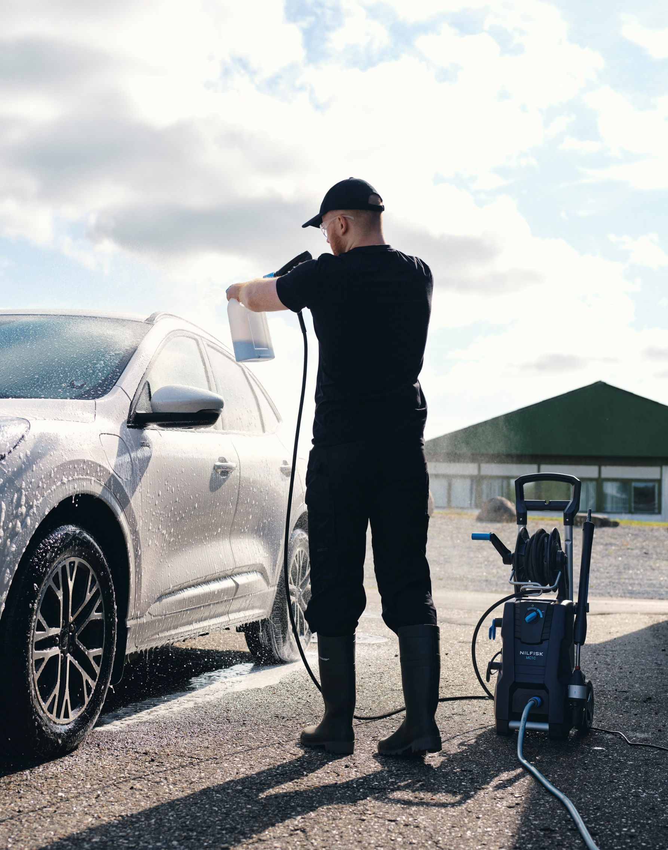
Segmenter og bruksområder
Bilbransjen
Fra mindre bilvaskefirmaer til verksteder og forhandlere
Rengjøring av biler, varebiler, tilhengere
Mindre jobber som motorrom, hjul eller understell*
* I kombinasjon med rengjøringsmiddel hvis varmt vann ikke er å anbefale

Slide 14
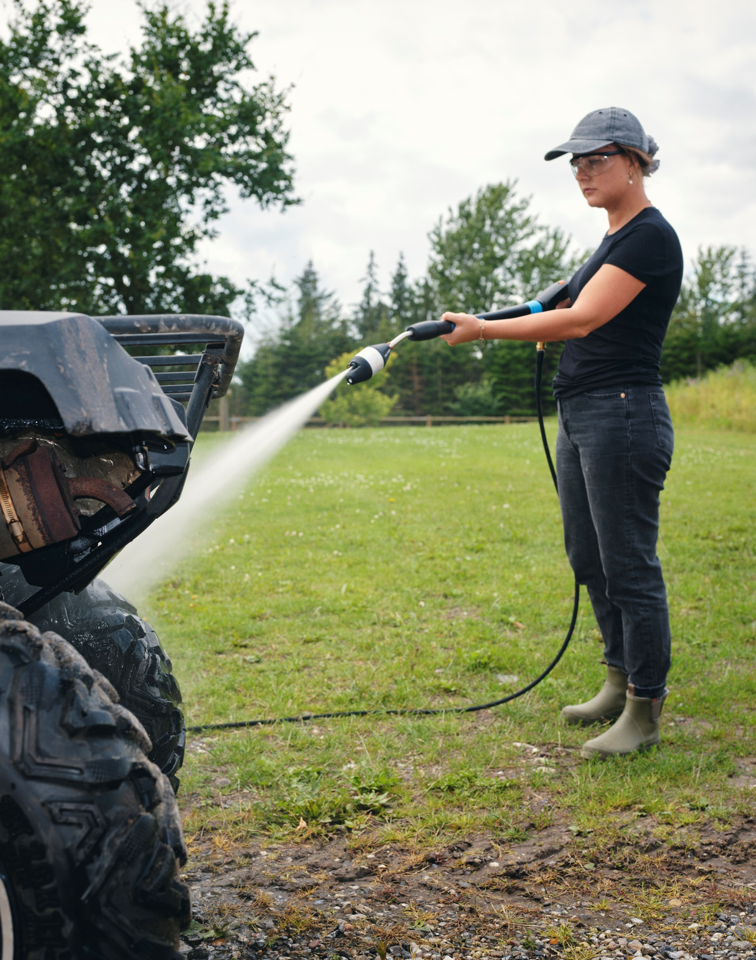
Segmenter og bruksområder
Landbruk
Fra småbruk til bondegårder
Rengjøring av landbruksutstyr og kjøretøy
Rengjøring av verktøy og melkeutstyr

Slide 15
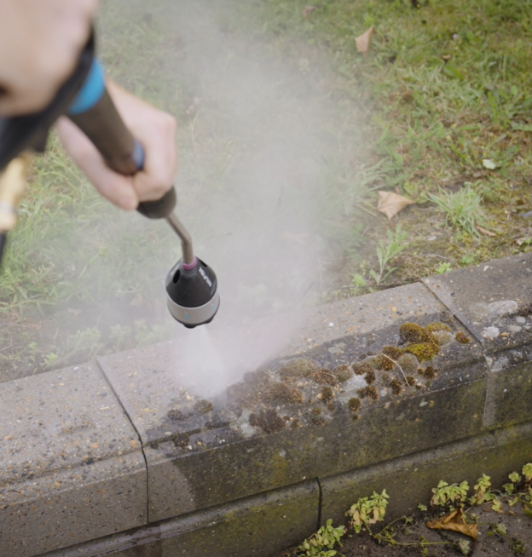
Segmenter og bruksområder
Håndverkere, murere
og malere
Primære rengjøringsoppgaver
Små byggeplasser
Rengjøring av verktøy og utstyr
Fjerning av gjørme, sand og inngrodd smuss;
varmt vann er ikke nødvendig

Slide 16
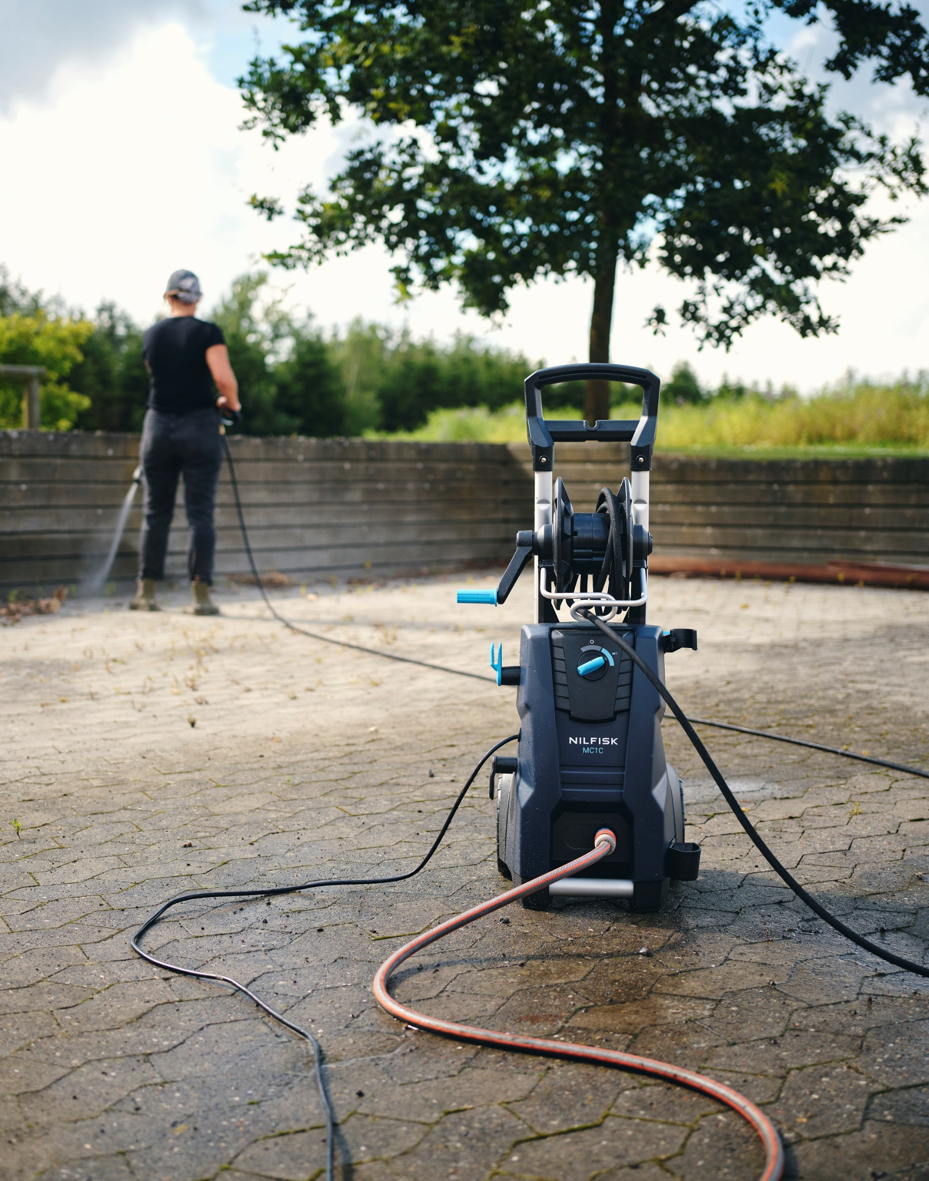
Segmenter og bruksområder
Mindre rengjøringsbyråer
Lett rengjøring av parkeringsplasser, foran butikker osv.
Uteområder
Rengjøring av innkjørsler og gårdsrom

Slide 17
3
Teknisk spesifikasjon

Slide 18
Tekniske spesifikasjoner
 | MC1C 125/500 XT | MC2C 120/520 T | MC2C 120/520 XT | MC2C 140/610 XT | MC2C 150/650 | MC2C 150/650 XT
Artikkelnr. | 128471500 | 128471493 (EU) 128471494 (UK) | 128471490 (EU) 128471491 (AU) 128471492 (CH) | 128471495 (EU) 128471496 (UK) | 128471497 (EU) 128471499 (Expt.) | 128471498 (EU)
Trykk og vannmengde (arbeidstrykk/maks. vannmengde) | 125/500 | 120/520 | 120/520 | 140/610 | 150/650 140/650 (Expt.) | 150/650
Spenning/fase/frekvens/strøm (V/~/HZ/A) | 230/1/50/9,5 | 230/1/50/10 | 230/1/50/10 | 230/1/50/12,6 | 230/1/50/14,5 220/1/60/14,5 | 230/1/50/14,5
Anbefalt minste sikringsstørrelse (A) | 10 | 10 | 10 | 13 | 16 | 16
Energiforbruk (kw) | 2,1 | 2,3 | 2,3 | 2,9 | 3,3 | 3,3
Pumpe og stempler | NA01 og rustfritt stål | PRO og rustfritt stål | PRO og rustfritt stål | PRO og rustfritt stål | PRO og rustfritt stål | PRO og rustfritt stål
Motor o/min | 2800 | 2800 | 2800 | 2800 | 2800 | 2800
Sprøytepistol | Ergo 2000 | Ergo 2000 | Ergo 2000 | Ergo 2000 | Ergo 2000 | Ergo 2000
Lanse og dyse | 4-i-1-dyse | 4-i-1-dyse | 4-i-1-dyse | 4-i-1-dyse | FlexoPower 990 | 4-i-1-dyse
Slangetrommel | Ja | Nei | Ja | Ja | Nei | Ja
Slangelengde (m) | 10 | 10 | 15 | 15 | 10 | 15
Skumsprayer | Nei | Ja – 2,5 l flaske med 3 % fast dosering | Ja – 2,5 l flaske med 3 % fast dosering | Ja – 2,5 l flaske med 3 % fast dosering | Ja – 2,5 l flaske med 3 % fast dosering | Ja – 2,5 l flaske med 3 % fast dosering
Dimensjoner | 344*403*707 | 394*391*955 | 394*391*955 | 394*391*955 | 394*391*955 | 394*391*955
Vekt (kg) | 20.3 | 27.3 | 28.1 | 28.1 | 26.3 | 28.1

Slide 19
Funksjoner
 | MC1C 125/500 XT | MC2C 120/520 T | MC2C 120/520 XT | MC2C 140/610 XT | MC2C 150/650 | MC2C 150/650 XT
Artikkelnr. | 128471500 | 128471493 (EU) 128471494 (UK) | 128471490 (EU) 128471491 (AU) 128471492 (CH) | 128471495 (EU) 128471496 (UK) | 128471497 (EU) 128471499 (Expt.) | 128471498 (EU)
Sprøytepistol | Ergo 2000 | Ergo 2000 | Ergo 2000 | Ergo 2000 | Ergo 2000 | Ergo 2000
Lanse og dyse | 4-i-1-dyse | 4-i-1-dyse | 4-i-1-dyse | 4-i-1-dyse | FlexoPower 990 | 4-i-1-dyse
Slangetrommel | Ja | Nei | Ja | Ja | Nei | Ja
Slangelengde (m) | 10 | 10 | 15 | 15 | 10 | 15
Skumsprayer | Nei | Ja – 2,5 l flaske med 3 % fast dosering | Ja – 2,5 l flaske med 3 % fast dosering | Ja – 2,5 l flaske med 3 % fast dosering | Ja – 2,5 l flaske med 3 % fast dosering | Ja – 2,5 l flaske med 3 % fast dosering
Kabelkrok som kan vris av | Ja | Ja | Ja | Ja | Ja | Ja
Regulering av vannmengde | Nei | Ja | Ja | Ja | Ja | Ja
Automatisk start/stopp | Ja | Ja | Ja | Ja | Ja | Ja
Teleskophåndtak | Ja | Ja | Ja | Ja | Ja | Ja

Slide 20
4
PAC

Slide 21
Tilbehør
 | MC1C 125/500 XT | MC2C 120/520 T | MC2C 120/520 XT | MC2C 140/610 XT | MC2C 150/650 | MC2C 150/650 XT
Artikkelnr. | 128471500 | 128471493 (EU) 128471494 (UK) | 128471490 (EU) 128471491 (AU) 128471492 (CH) | 128471495 (EU) 128471496 (UK) | 128471497 (EU) 128471499 (Expt.) | 128471498 (EU)
Ergo 2000 sprøytepistol (gammel fargepistol) | 106403122 | 106403122 | 106403122 | 106403122 | 106403122 | 106403122
4-i-1-dyse | 128502053 | 128502054 | 128502054 | 128502054 | 128502054 | 128502055
Lanse | 128502047 | 128502046 | 128502046 | 128502046 | 128502049/128502050 | 128502048
Slange | 128502079 | 128502079 | 6528613 | 6528613 | 128502079 | 6528613
Skumsprayer uten justering | 128502051 | 128502051 | 128502051 | 128502051 | 128502051 | 128502051
Skumsprayer med justering + 1 l flaske | 106408234 | 106408234 | 106408234 | 106408234 | 106408234 | 106408234
Overflatevasker | 106403187 | 106403187 | 106403187 | 106403187 | 106403187 | 106403187
Rør- og kloakkrenser | 128501789 | 128501789 / 128501790/ 128501791 | 128501789/ 128501790/ 128501791 | 128501789/ 128501790/ 128501791 | 128501789/ 128501790/ 128501791 | 128501789/ 128501790/ 128501791

Slide 22



MC1C – egenskaper og fordeler
Brukervennlighet
Egenskaper
Universal Plus-lanse i rustfritt stål inkludert
4-i-1-dyse
Justerbart teleskophåndtak i aluminium
Ergo hurtigkoblingskonsept:
Slangetrommel med slangeføring i aluminium
Dreibar kabelkrok
10 meter stålarmert slange
Lyseblå berøringspunkter
Fordeler
Ikke behov for å bytte eller kjøpe ekstra
lanse og dyse
Enkel transport og kompakt oppbevaring
Enkel å montere og demontere uten bruk
av verktøy
Lett å rulle ut og spole opp
Enkel å klargjøre og stue vekk
Stort rengjøringsområde
Tydelig angivelse av driftspunkter
Fordeler
Praktisk valg av dyse for raske justeringer
under rengjøring eller rengjøringssteg
Lett å legge i bagasjerommet på en bil
eller varebil. Får plass på trange steder.
Lite fotavtrykk
Ikke behov for verktøy og raskt bytte av
tilbehør
Enkel håndtering med én hånd – mindre anstrengelse. God beskyttelse av slangen
Mindre tidkrevende å håndtere ledningen
Mindre behov for å flytte maskinen under rengjøring
Intuitiv bruk

Slide 23
MC1C – egenskaper og fordeler
Effektivitet / ytelse
Egenskaper
4-i-1-dyse, roterende
God rengjøringsytelse med 500 liter vann
per time og 125 bar arbeidstrykk
Fordeler
Effektiv til vanskelige rengjøringsoppgaver
Kortere rengjøringstid og lavere
vann-/strømforbruk
Fordeler
Kortere rengjøringstid ved vanskelige jobber
på overflater og verktøy
Godt rengjøringsresultat og lave kostnader

Slide 24
MC1C – egenskaper og fordeler
Eierkostnader
Egenskaper
Slangetrommel med føring
Ikke behov for service på MPU
Inkludert rengjøringsverktøy for dyseende
Fordeler
Slangetrommel øker levetiden til den stålarmerte slangen og beskytter slangen
under bruk og oppbevaring
Ingen nedetid – MPU fungerer gjennom hele levetiden uten service
Enkel og rask rengjøring av tilstoppede dyser
Fordeler
Lengre levetid og mindre slitasje på slangen
Lave servicekostnader
Sikrer optimal ytelse

Slide 25
MC1C – egenskaper og fordeler
Pålitelig og robust
Egenskaper
Stålarmert slange
Børsteløs induksjonsmotor
Automatisk start/stopp
Varmesikker
Fordeler
Fleksibel og slitesterk
Lang levetid og lavt støynivå
Pumpene stopper automatisk når
utløseren ikke er aktivert
Motoren er beskyttet mot overoppheting
Fordeler
Lang levetid
Krever ikke service
Mindre slitasje når maskinens står i standby
Lengre levetid og høyere sikkerhet

Slide 26
MC2C – egenskaper og fordeler
Brukervennlighet
Egenskaper
Universal Plus-lanse i rustfritt stål inkludert
4-i-1-dyse*
Justerbart teleskophåndtak i aluminium
Ergo hurtigkoblingskonsept
Slangesvivel/antivridning
Slangetrommel med slangeføring ialuminium*
Dreibar kabelkrok
15 meter stålarmert slange*
Lyseblå berøringspunkter
Fordeler
Ikke behov for å bytte eller kjøpe ekstra
lanse og dyse
Enkel transport og kompakt oppbevaring
Enkel å montere og demontere uten bruk
av verktøy
Færre knekker og vridninger i slangen
Lett å rulle ut og spole opp
Enkel å klargjøre og stue vekk
Stort rengjøringsområde
Tydelig angivelse av driftspunkter
Fordeler
Praktisk valg av dyse for raske justeringer
under rengjøring eller rengjøringssteg
Lett å legge i bagasjerommet på en bil eller varebil. Får plass på trange steder. Lite fotavtrykk
Ikke behov for verktøy og raskt bytte av tilbehør
Bedre slangeopplevelse
Enkel håndtering med én hånd – mindre anstrengelse. God beskyttelse av slangen
Mindre tidkrevende å håndtere ledningen
Mindre behov for å flytte maskinen under rengjøring
Intuitiv bruk
*På utvalgte maskiner

Slide 27
MC2C – egenskaper og fordeler
Effektivitet / ytelse
Egenskaper
4-i-1-dyse, roterende
Skumsprayer
Regulering av vannmengde
Fordeler
Effektiv på vanskelige rengjøringsoppgaver
Rask og effektiv påføring av alle typer rengjøringsmidler + lengre kontakttid
med klebrig skum = bedre rengjøring
Juster trykk/vannmengde for ulike rengjøringsoppgaver
Fordeler
Kortere rengjøringstid ved vanskelige jobber
på overflater og verktøy
Bedre rengjøringsresultat med mindre forbruk
av rengjøringsmiddel enn interne systemer
Mer effektiv rengjøring med mindre vann og strøm

Slide 28
MC2C – egenskaper og fordeler
Eierkostnader
Egenskaper
Ikke behov for service på MPU
Slangetrommel med føring*
Inkludert rengjøringsverktøy for dyseende
Fordeler
Ingen nedetid – MPU fungerer gjennom hele levetiden uten service
Slangetrommel øker levetiden til den stålarmerte slangen og beskytter slangen
under bruk og oppbevaring
Enkel og rask rengjøring av tilstoppede dyser
Fordeler
Lave servicekostnader
Lengre levetid og mindre slitasje på slangen
Sikrer optimal ytelse
*På utvalgte maskiner

Slide 29
MC2C – egenskaper og fordeler
Pålitelig og robust
Egenskaper
Stålarmert slange
Pumpe med 3 stempler i rustfritt stål
Børsteløs induksjonsmotor
Automatisk start/stopp
Varmesikker
Fordeler
Fleksibel og slitesterk
Pålitelig ytelse med høy korrosjonsbestandighet
Lang levetid og lavt støynivå
Pumpene stopper automatisk når utløseren
ikke er aktivert
Motoren er beskyttet mot overoppheting
Fordeler
Lang levetid
God ytelse gjennom hele levetiden
Krever ikke service
Mindre slitasje når maskinens står i standby
Lengre levetid og høyere sikkerhet

